Slide 1
Әл-Фараби атындағы Қазақ ұлттық университеті
Химия және химиялық технология факультеті
Комплексонометриялық титрлеудің сипаттамасы, жіктелуі. Тирлеудің соңғы нүктесін анықтау тәсілдері. Металиндикаторлар.
Дәріскер - Исмаилова А.Г.

Slide 2
Комплексометриялық әдіс зерттелетін қосылыстың неорганикалық немесе органикалық лигандтардың көмегімен комплекстік қосылыс түзілу реакциясына негізделген әдіс. Комплексометриялық әдісте қолданылатын реакциялар: тез, сандық түрде, стехиометриялы, тепе-теңдік константа мәні үлкен, қарапайым жағдайда үлкен жылдамдықпен жүретін, титрлеудің соңғы нүктесі оңай анықталатын болу керек.
Комплексті қосылыстың түзілуі мынадай факторларға тәуелді:
комплекс түзушінің координациялық санына (мүмкіндігінше аз болғаны жөн) (к.с. – металл ↔ лиганд арасындағы координациялық байланыс саны)
лигандтың дентаттылығына (бір комплекс түзушінің координациялық сферада бір лигендпен түзе алатын байланыс саны)
Қолданылатын титрант табиғатына қарай комплексометриялық әдіс мынадай түрлерге бөлінеді.

Slide 4
Меркуриметрия
Меркуриметриялық әдіс сынап (II) катионының -хлорид, -бромид, - иодид, - цианид, - тиоцианат(роланид) иондарымен комплексті қосылыс түзілуіне негізделген әдіс.
Комплекстүзуші Hg²⁺ ионының координациялық саны – 4, лигандтылығы-монодентатты, сол себепті құрамы әртүрлі комплексті қосылыстар түзуге бейім. Меркуриметрия әдісінде индикатор ретінде натрийдің нитропруссиді, дифенилкарбазид, дифенилкарбазон және т.б. қолданылады.
Меркуриметриялық әдіспен анықталатын қосылыстарға мысал:
натрийдің нитропруссиді, дифенилкарбазон индикаторлары қатысында - хлоридтер, бромидтер, тиоцианатар.
Индикаторсыз әдіспен – иодидтер
Индикатор ретінде Fe қатысында тиоцианаттар, Hg(II) тұздары.
Әдістің кемшілігі: сынап тұздары улы!, сол себепті жұмыс орындау барысында аса мұқият және барлық қауіпсіздік техникасын орындау қажет.

Slide 5
Комплексонометрия
Қазіргі кезде зерттелетін металмен моно- немесе полидентатты лиганд арасында ішкі комплексті (хелатты) қосылыс түзілу реакциясына негізделген әдіс комплексонометрия жиі қолданылады. Комплексонометрия әдісінде титрант ретінде полидентатты органикалық реагенттер және олардың туындылары (комплексондар) қолданылады.
Комплексондар - аминполикарбон қышқыл класына жатады. Олардың атаулары түрлі: "хелатондар" (АҚШ), "трилондар" (Герма­ния), "комплексондар" (Ресей).
Комплексон құрылысының ерекшелігі:
Комплекс құрамында бірнеше (-СООН) тобы бар, оның құрамындағы сутек орын металл баса алады және осы жағдайда валентті байланыс түзіледі.
Құрамында бос (неподеленная) электроны бар азоттың екі атомы металмен координациялық байланыс түзе алады.
Құрамында алты функциональдық тобы бар комплексондар барлық металдармен әрекеттесіп комплексонаттар түзеді. Тек ғана тотығу дәрежесі 1 тең металмен әрекеттеспейді. Комплекс түзілу реакциясы тез жүреді, қайтымсыз.

Slide 6
Комплексонаттар – тұрақты қосылыстар, әлсіз электро­литтер. Олардың тұрақтылығы кеңістікте тармақталған молекула құрамындағы байланыстың екі түрімен (валентті және координационды) және тұйық цикл негізінде орындалады.
Талдауда жиі қолданылатын аминполикарбон қышқыл және оның туындылары:
Комплексон I (H₃Y) – нитрилүшсірке қышқылы, суда нашар ериді
Комплексон II (H₄Y) – этилендиаминтетрасірке қышқылы (ЭДТС) - ақ кристал зат, суда аз ериді (2 г/дм³, 22°С), ерітіндісі түссіз.
Комплексон III (Na₂H₂Y∙H₂O - ЭДТА) натрийдің этилендиаминтетра ацетаты Na₂H₂Y- 2H₂O (ЭДТА) – ақ кристалды препарат, суда жақсы ериді. (108 г/дм³, 22 °С). Оны басқаша Na₂ЭДТА, Трилон Б, Комплексон III деп атайды, қысқаша H₂Y²⁻ деп белгіленеді, практикада көп қолданылады. (Құрылымдық формуласы Д.К. Мендалиева оқулығының 157 бетінде келтірілген)

Slide 8
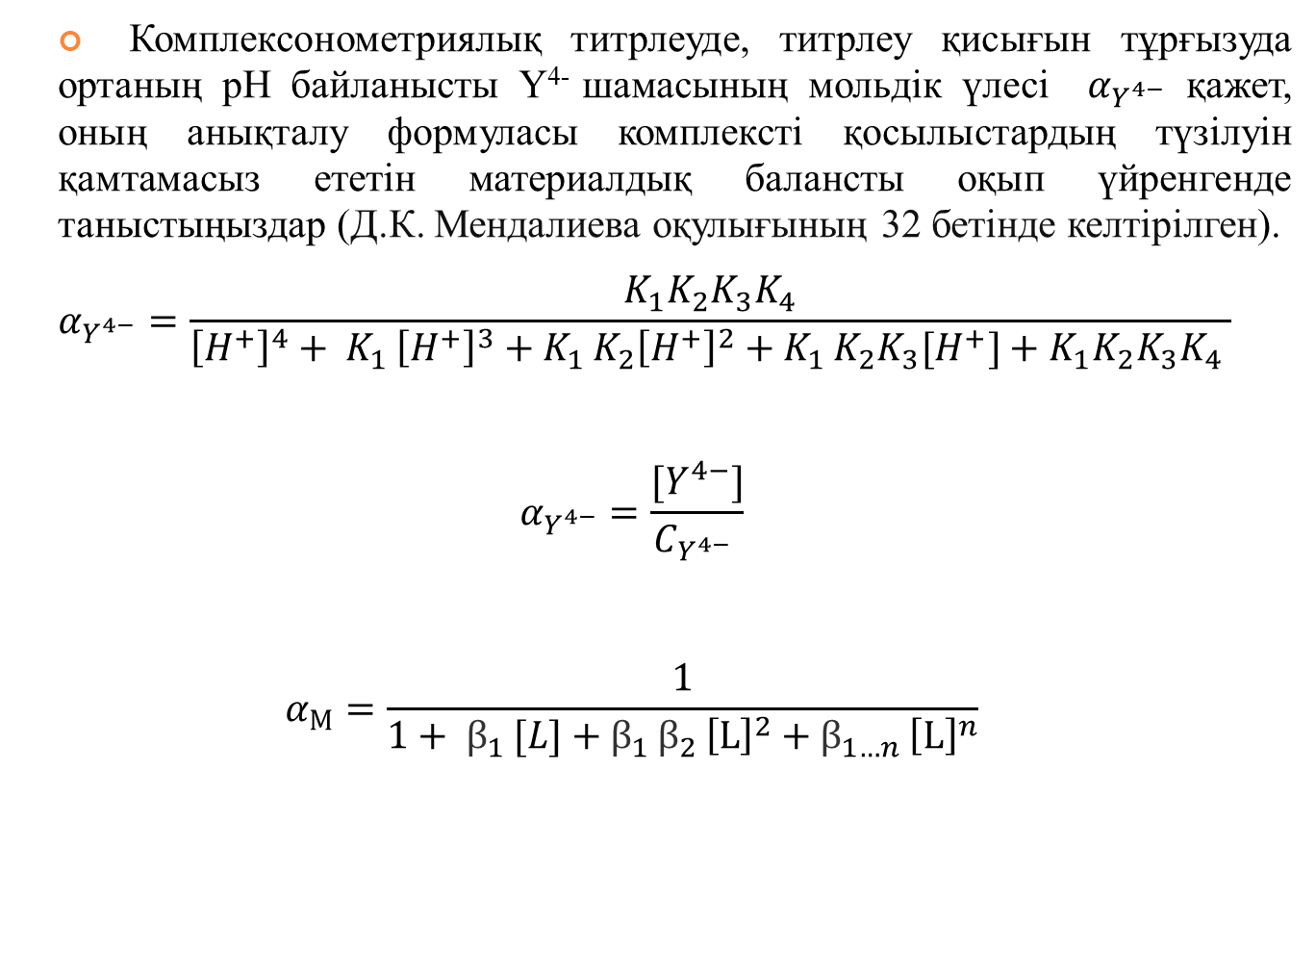
Комплексонометриялық титрлеуде, титрлеу қисығын тұрғызуда ортаның рН байланысты Y⁴⁻ шамасының мольдік үлесі $α_{Y^{4−}}$ қажет, оның анықталу формуласы комплексті қосылыстардың түзілуін қамтамасыз ететін материалдық балансты оқып үйренгенде таныстыңыздар (Д.К. Мендалиева оқулығының 32 бетінде келтірілген).
$$α_{Y^{4−}}=\frac{K_{1}K_{2}K_{3}K_{4}}{{\left[H^{+}\right]}^{4}+ K_{1 }{\left[H^{+}\right]}^{3}+K_{1 }K_{2}{\left[H^{+}\right]}^{2}+K_{1 }K_{2}K_{3}[H^{+}]+K_{1}K_{2}K_{3}K_{4} }$$
$$α_{Y^{4−}}=\frac{[Y^{4−}]}{C_{Y^{4−}} }$$
$$α_{М}=\frac{1}{1+ β_{1 }[L]+β_{1 }β_{2 }{\left[L\right]}^{2}+β_{1…n }{\left[L\right]}^{n}}$$

Slide 10
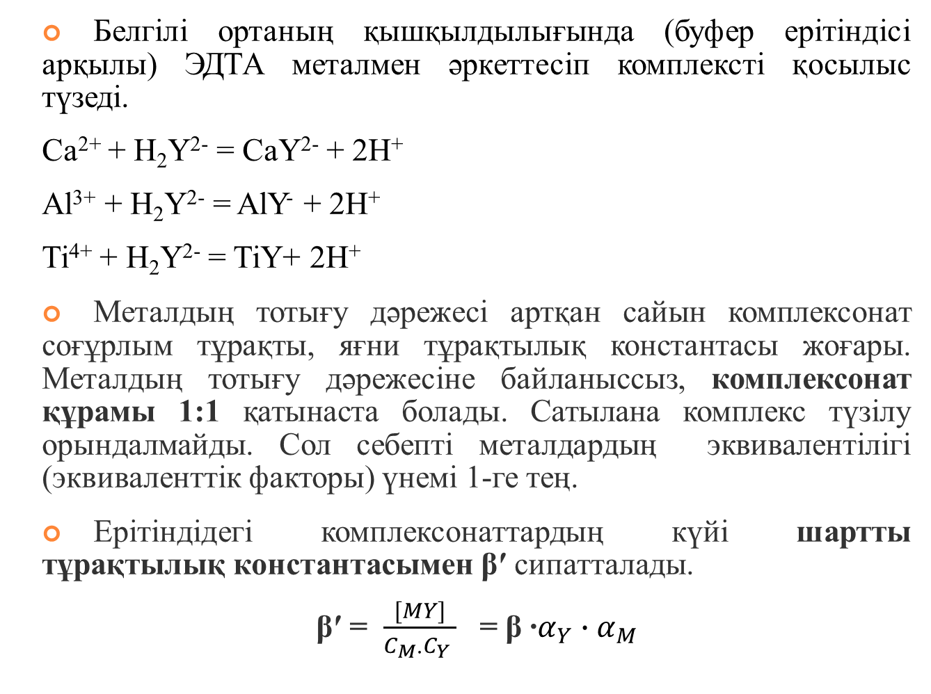
Белгілі ортаның қышқылдылығында (буфер ерітіндісі арқылы) ЭДТА металмен әркеттесіп комплексті қосылыс түзеді.
Ca²⁺ + H₂Y²⁻ = CaY²⁻ + 2H⁺
Al³⁺ + H₂Y²⁻ = AlY⁻ + 2H⁺
Ti⁴⁺ + H₂Y²⁻ = TiY+ 2H⁺
Металдың тотығу дәрежесі артқан сайын комплексонат соғұрлым тұрақты, яғни тұрақтылық константасы жоғары. Металдың тотығу дәрежесіне байланыссыз, комплексонат құрамы 1:1 қатынаста болады. Сатылана комплекс түзілу орындалмайды. Сол себепті металдардың эквивалентілігі (эквиваленттік факторы) үнемі 1-ге тең.
Ерітіндідегі комплексонаттардың күйі шартты тұрақтылық константасымен β′ сипатталады.
β′ = $\frac{[MY]}{C_{M∙}C_{Y} }$ = β ∙$α_{Y}{∙α}_{M}$

Slide 11
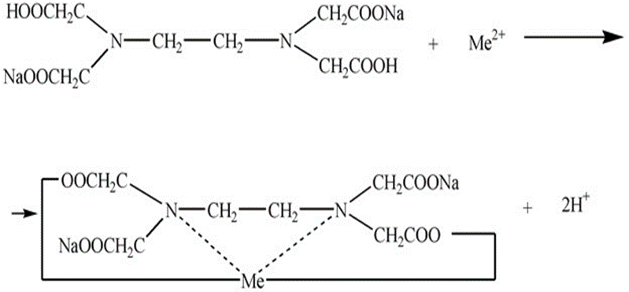

Slide 12
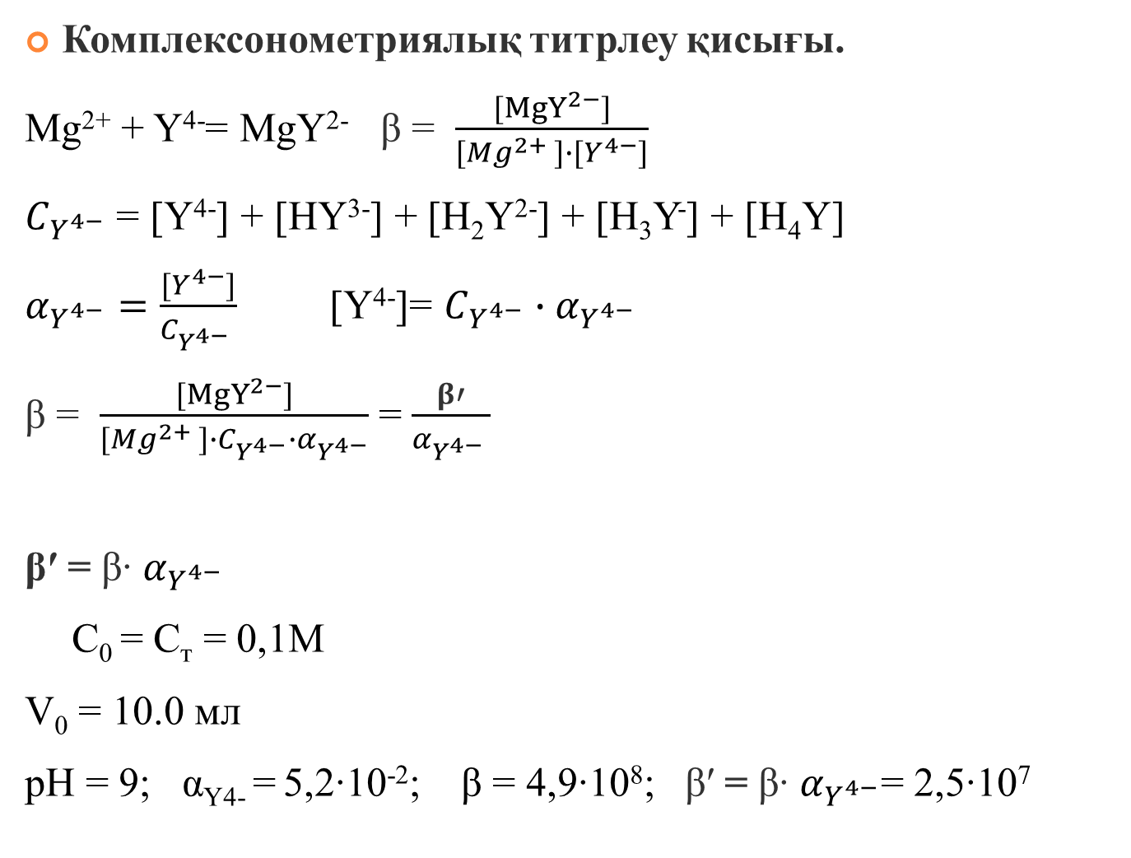
Комплексонометриялық титрлеу қисығы.
Mg²⁺ + Y⁴⁻= MgY²⁻ β = $\frac{[{MgY}^{2−}]}{{[Mg}^{2+} ]∙[Y^{4−}]}$
$C_{Y^{4−}}$ = [Y⁴⁻] + [HY³⁻] + [H₂Y²⁻] + [H₃Y⁻] + [H₄Y]
$α_{Y^{4−}}=\frac{[Y^{4−}]}{C_{Y^{4−}} }$ [Y⁴⁻]= $C_{Y^{4−}}∙α_{Y^{4−}}$
β = $\frac{[{MgY}^{2−}]}{{[Mg}^{2+} ]∙C_{Y^{4−}}∙α_{Y^{4−}}}$ = $\frac{β′}{α_{Y^{4−}} }$
β′ = β∙ $α_{Y^{4−}}$
C₀ = C_{т} = 0,1М
V₀ = 10.0 мл
pH = 9; α_{Y4-} = 5,2∙10⁻²; β = 4,9∙10⁸; β′ = β∙ $α_{Y^{4−}}$= 2,5∙10⁷

Slide 15
Металиндикаторлар
Титрлеудің соңғы нүктесі индикатор көмегімен анықталады. Комплексонометриялық титрлеуде индикатор ретінде металлохромды индикаторлар қолданылады. Металиндикаторлар – ерітіндіге түс беретін хромофорлы топтары бар органикалық қосылыстар. Бұл индикаторлар металмен тұрақтылығы төмен комплекс түзеді, түзілген комплекс титранттың әр тамшысынан бұзыла бастайды, эквивалентті нүктеге жеткенде металл мен комплексон тұрақты комплексті қосылыс түзіп, бос индикатор бөлініп шығады.
Me + Ind = MeInd
Me + Y = MeY
MeInd + Y = MeY + Ind
β _{MY} ˃ β _{Mind}
Индикатор түсінің ауысу аралығы
pMe = lg β′ _{Mind} ±1

Slide 16
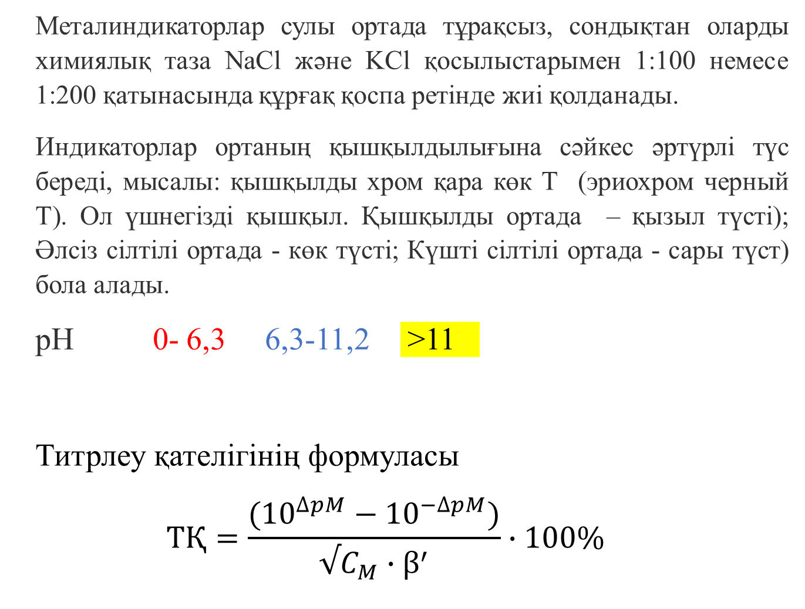
Металиндикаторлар сулы ортада тұрақсыз, сондықтан оларды химиялық таза NaCl және KCl қосылыстарымен 1:100 немесе 1:200 қатынасында құрғақ қоспа ретінде жиі қолданады.
Индикаторлар ортаның қышқылдылығына сәйкес әртүрлі түс береді, мысалы: қышқылды хром қара көк Т (эриохром черный Т). Ол үшнегізді қышқыл. Қышқылды ортада – қызыл түсті); Әлсіз сілтілі ортада - көк түсті; Күшті сілтілі ортада - сары түст) бола алады.
pH 0- 6,3 6,3-11,2 ˃11,2
Титрлеу қателігінің формуласы
$$ТҚ=\frac{({10}^{∆pM}−{10}^{−∆pM})}{√C_{M}∙β^{′}}∙100\%$$

Slide 18
Комплексонометриялық тирлеудің орындалу жағдайлары:
Реакция тез, сандық түрде, стехиометриялы, эквиваленттік жакын арада зерттелетін ион тұрақты комплекс түзу қажет.
Зерттелетін ион металиндиктатормен әлсіз комплекс қосылыс түзу керек, ал комплексонмен түзілген комплекс тұрақты болу керек
Комплексонометриялық титрлеу белгілі рН мәнінде орындалу керек және оның мәні рН ≤10 болу керек, себебі сілтілі ортада кейбір катиондар тұнбаға немесе гидролизге ұшырауы мүмкін.

Slide 19
Комплексонометриялық титрлеуде титрлеу тәсілдерінің барлық түрі қолданылады. Тура титрлеу арқылы қажетті индикаторды қолданып 30 астам металдарды анықтауға болады.
Комплексонометриялық әдіспен:
Судың жалпы кермектілігін
Барлық ауыр және сілтілік жер металдарын
Зерттелетін объект құрамындағы металдарды анықтауға болады.

